Slide 1


BFS vs DFS
Simone Cassetta
Davide Russo

Slide 2
Tecniche risolutive
Strategie di ricerca non informate:
- Breadth First Search;
- Depth First Search;
Strategie di ricerca informate:
- Algoritmo A*;

Slide 3
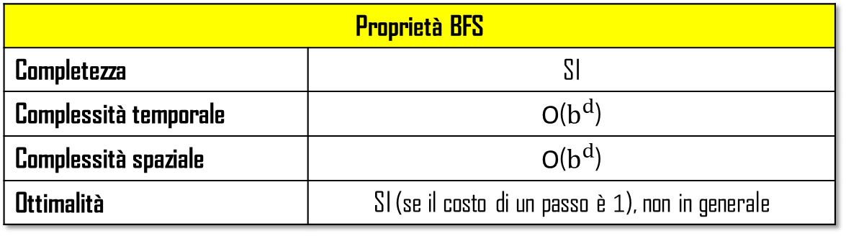
BFS
La Breadth First Search (ricerca in ampiezza) è un metodo di ricerca applicabile sui grafi.
Utilizzando una coda per memorizzare i nodi da visitare, espande sempre i nodi meno profondi dell’albero, mantenendo aperte più strade contemporaneamente.
Proprietà BFS
Completezza | SI
Complessità temporale | O($b^{d}$)
Complessità spaziale | O($b^{d}$)
Ottimalità | SI (se il costo di un passo è 1), non in generale
b = Massimo fattore di diramazione dell’albero di ricerca.
d = Profondità della soluzione a costo minimo.
m = Massima profondità dello spazio degli stati.

Slide 4
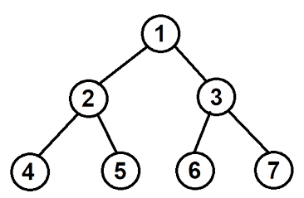
Funzionamento BFS
Passi dell’algoritmo sull’albero in foto:
Visita il nodo 1 e inserisce 2 e 3 nella coda (Coda: 2-3);
Visita il nodo 2 e inserisce 4 e 5 nella coda (Coda: 3-4-5);
Visita il nodo 3 e inserisce 6 e 7 nella coda (Coda: 4-5-6-7);
Visita il nodo 4;
Visita il nodo 5;
Visita il nodo 6;
Visita il nodo 7;
L’algoritmo si ferma;

Slide 5
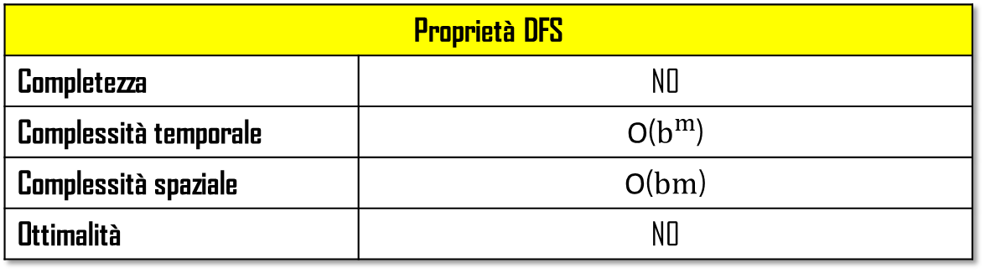
DFS
La Depth First Search (ricerca in profondità) è un metodo di ricerca applicabile sui grafi.
Utilizzando uno stack per memorizzare i nodi da visitare, espande sempre i nodi più profondi dell’albero.
Proprietà DFS
Completezza | NO
Complessità temporale | O($b^{m}$)
Complessità spaziale | O(bm)
Ottimalità | NO
b = Massimo fattore di diramazione dell’albero di ricerca.
d = Profondità della soluzione a costo minimo.
m = Massima profondità dello spazio degli stati.

Slide 6
Funzionamento DFS
Passi dell’algoritmo sull’albero in foto:
Visita il nodo 1 e inserisce 2 e 3 nello stack (Stack: 2-3);
Visita il nodo 2 e inserisce 4 e 5 nello stack (Stack : 4-5-3);
Visita il nodo 4 (Stack: 5-3);
Visita il nodo 5 (Stack: 3);
Visita il nodo 3 e inserisce 6 e 7 nello stack (Stack: 6-7);
Visita il nodo 6 (Stack: 7);
Visita il nodo 7;
L’algoritmo si ferma.

Slide 7
BFS vs DFS
La strategia BFS garantisce la completezza, ma non permette un’ efficiente implementazione su sistemi mono-processore (il problema più grande è la gestione della memoria). Troverà sempre il cammino a costo minimo se questo coincide con la profondità.
La strategia DFS, invece, è efficiente dal punto di vista realizzativo: viene infatti memorizzata una sola strada alla volta (un unico stack), ma può essere non-completa in presenza di rami infiniti (loop).

Slide 8
Progetto
Il problema affrontato nel progetto svolto è stato quello di trovare delle soluzioni a dei labirinti generati casualmente, tramite gli algoritmi di ricerca BFS e DFS.
Abbiamo realizzato un programma in Java, gestendo nella parte logica l’implementazione degli algoritmi, la generazione del labirinto e la struttura delle caselle di quest’ultimo.
Nella parte grafica, invece, mostriamo le soluzioni trovate da BFS e DFS sul labirinto generato.

Slide 9
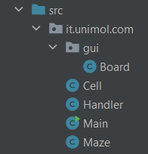
Organizzazione classi

Slide 10
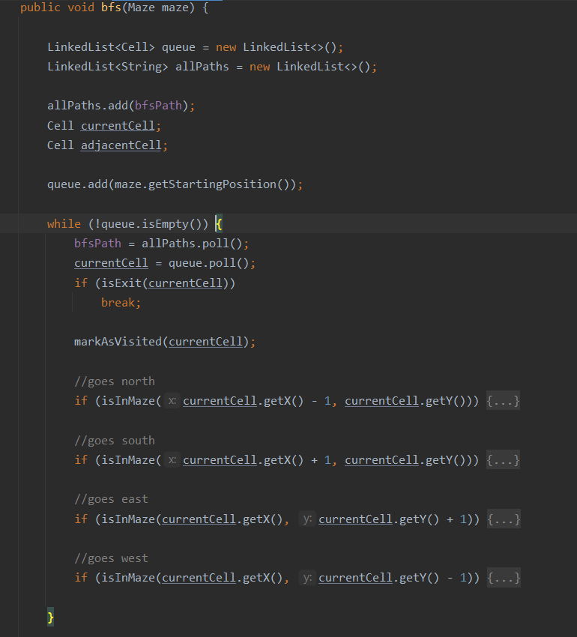
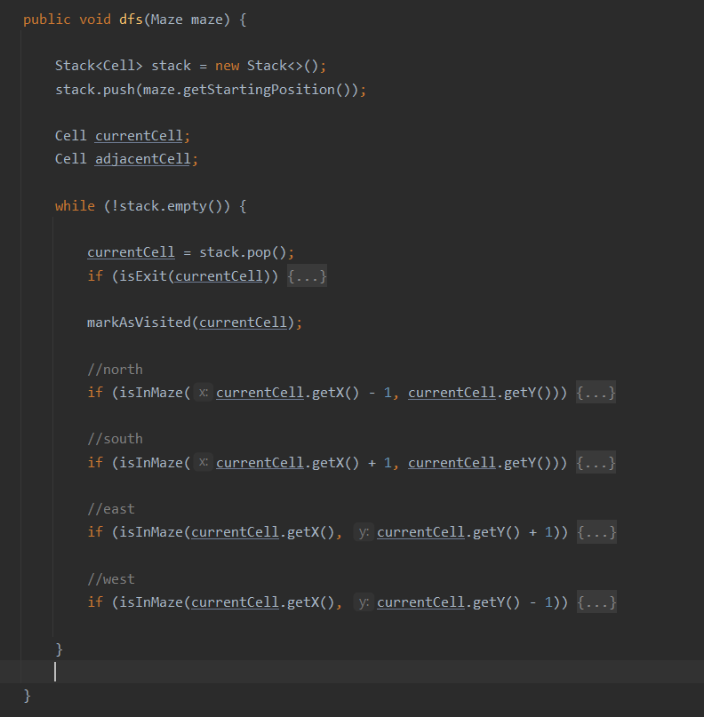
Implementazione BFS e DFS
BFS
DFS

Slide 11
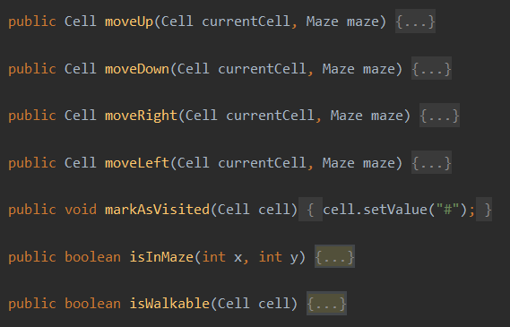
Controlli e movimenti sul labirinto

Slide 12
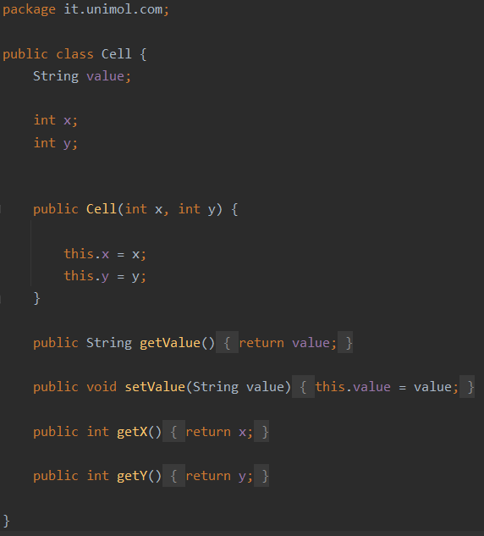
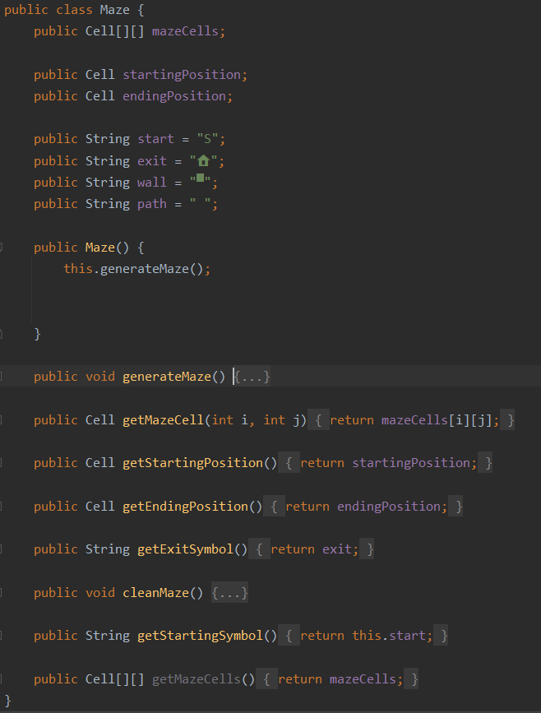
Struttura labirinto e caselle
Casella
Labirinto

Slide 13
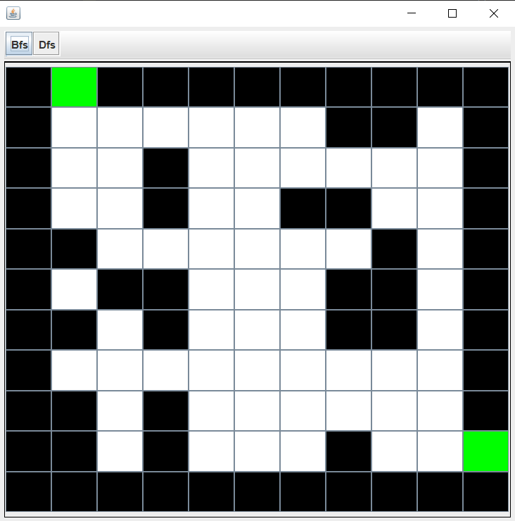
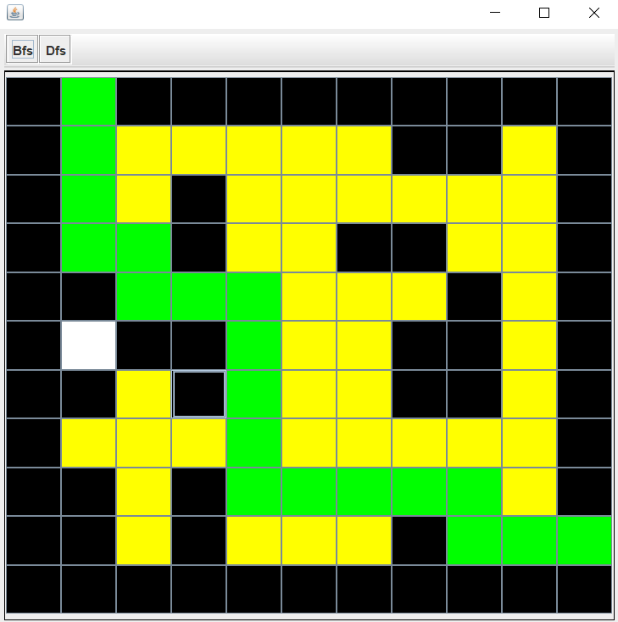
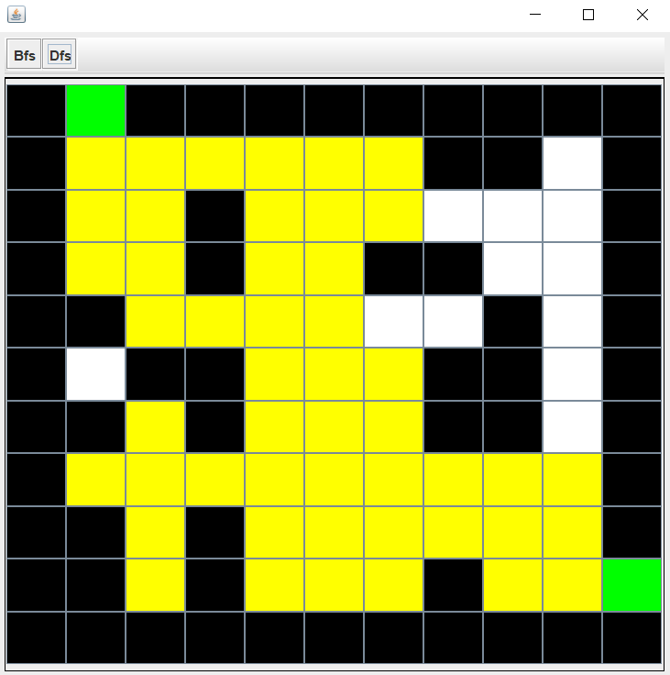
Interfaccia grafica
Labirinto non risolto
Labirinto risolto con BFS
Labirinto risolto con DFS

Slide 14
Link e contatti
Repository GitHub: https://github.com/simtape/examIA
Simone Cassetta:
s.cassetta1@studenti.unimol.it
https://github.com/simtape
Davide Russo:
d.russo13@studenti.unimol.it
https://github.com/DavideRusso98

